Slide 1
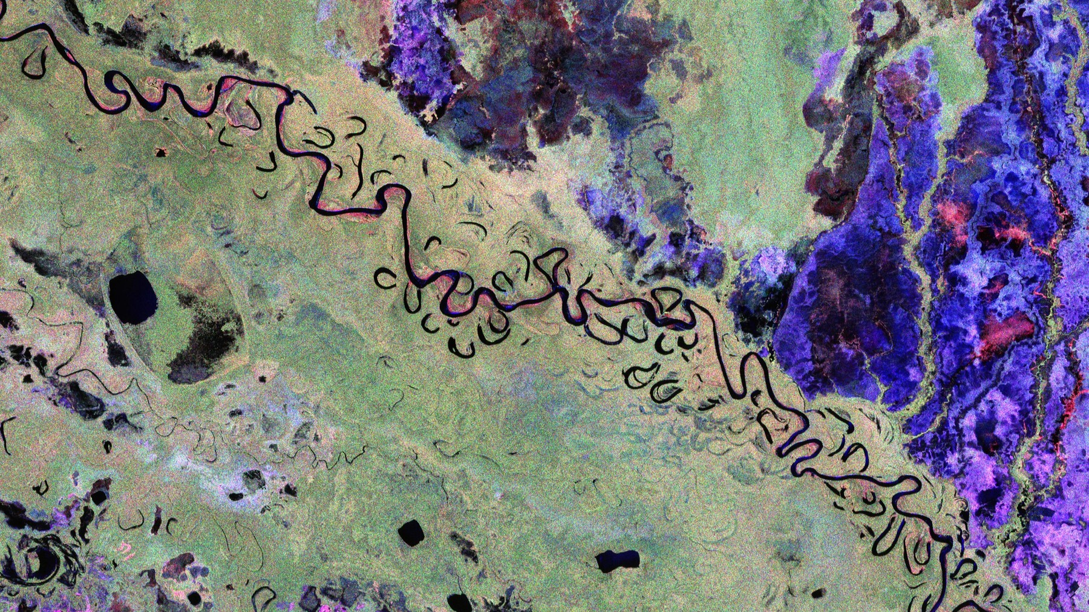
RADAR SAR DE BANDA P
ESA Biomass
Fundamentos, datos y procesamiento con SNAP para estimación de biomasa forestal
Imagen: ESA · Bolivia · composición Pauli

Slide 2
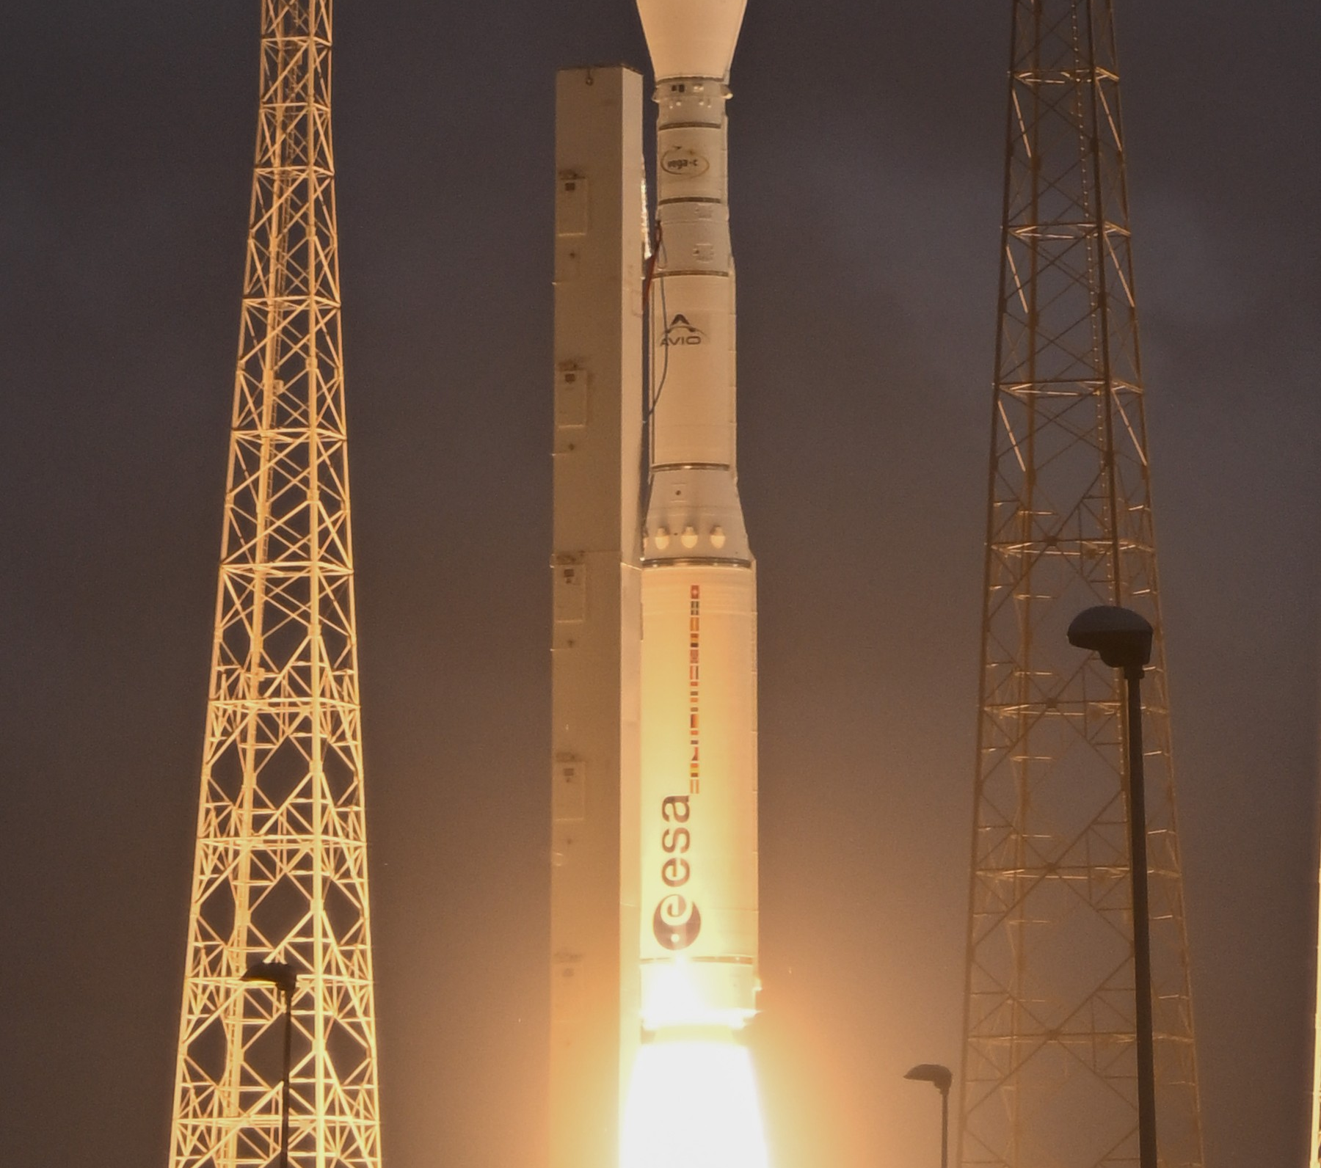
La misión observa la estructura leñosa, no el color del bosque
Biomass mide amplitud, fase y polarización de la señal dispersada por troncos, ramas, copa y suelo. La biomasa aparece después de una inversión biofísica o un modelo calibrado.
Primera misión espacial
SAR completamente polarimétrico en banda P · acceso abierto desde enero de 2026
Fuente: ESA Biomass goes live; ESA Biomass launched to count forest carbon.

Slide 3
La banda P alcanza estructuras leñosas que las bandas cortas apenas ven
Longitud de onda aproximada (cm)
≈ 69 cm
A 435 MHz, λ=c/f. La penetración real depende de humedad, densidad, geometría y tamaño de los elementos.
Interpretación
La banda P reduce la saturación relativa frente a C/L, pero no elimina humedad ni topografía.
Fuente: ESA The instrument; valores X/C/L aproximados para comparación.

Slide 4
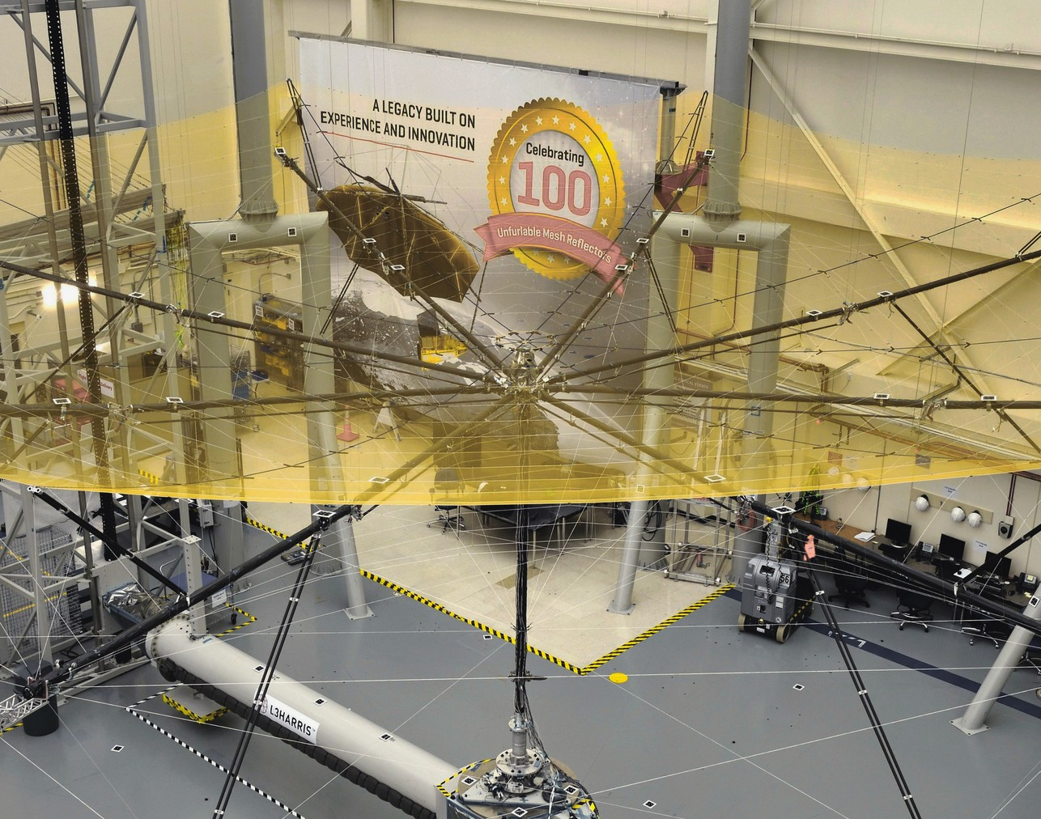
Una antena de 12 m sostiene la sensibilidad del primer SAR P orbital
435 MHz
6 MHz
frecuencia central
ancho de banda
666 km
HH HV VH VV
altitud orbital
polarimetría completa
Órbita heliosincrónica amanecer–anochecer · observación a la izquierda · franja de 50–60 km · repetición interferométrica de 3 días
Fuente: ESA Facts and figures; ESA The satellite; ESA The instrument.

Slide 5
El diseño orbital convierte repetición temporal en información vertical
29 ABR 2025
26 ENE 2026
FASE TOM
FASE INT
Lanzamiento
Datos abiertos
7 adquisiciones
3 adquisiciones
Vega-C · Kourou
Comisión completada
Tomografía y estructura 3D
PolInSAR, altura y AGB
La misión explota líneas de base diferentes; una pila no es una simple serie temporal.
Fuente: ESA Biomass on biomass; ESA Operations and data flow.

Slide 6
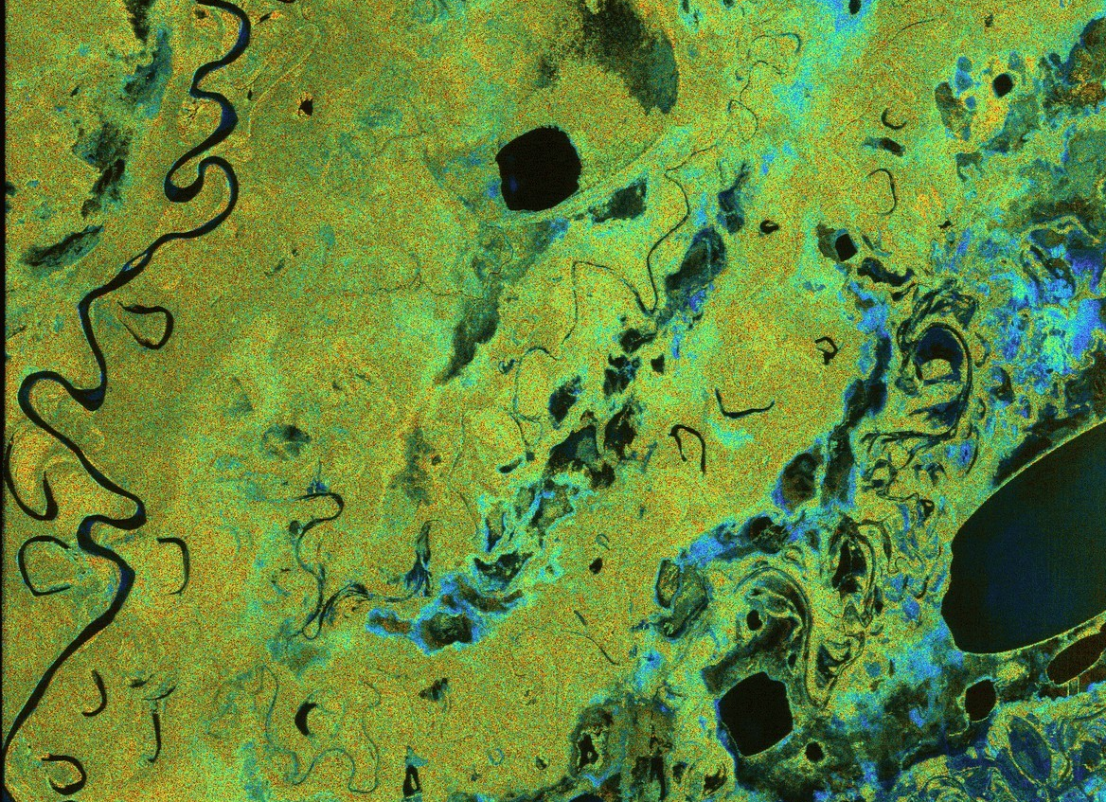
La polarimetría separa mecanismos; los colores no son naturales
Pauli RGB
Azul · dispersión superficial
Rojo · doble rebote
Verde · volumen / multirrebote
R = |HH − VV|²
G = 2|HV|²
B = |HH + VV|²
Requiere fase relativa: use SCS, no un DGM detectado.
Imagen: ESA/DLR, río Beni, Bolivia. Interpretación Pauli según ESA.

Slide 7
Cuatro resoluciones describen productos distintos
Tamaño característico (m; escala log conceptual)
No confundir
25 m · rango inclinado SLC
50–60 m · DGM multilook
50 m · perturbación
200 m · AGB y altura
Remuestrear AGB de 200 m a 10 m no crea nueva información.
Fuente: requisitos instrumentales ESA; resolución de productos ESA Biomass.

Slide 8
El nivel de producto determina qué física puede recuperarse
Para comenzar: DGM para retrodispersión, SCS para PolSAR y FP_AGB_L2B para biomasa operacional.
Nivel | Familia | Conserva | Uso
L1A | SCS | Amplitud + fase | PolSAR / PolInSAR
L1B | DGM | Potencia detectada | Retrodispersión
L1C | STA | Pila coregistrada | Interferometría
L2A | FP_*_L2A | Variables por pila | Entrada a teselas
L2B | FP_AGB/FD/FH | Producto biofísico | AGB / disturbio / altura
Fuente: ESA MAAP Biomass Data Offer; STEP supported Biomass products.

Slide 9
ESA MAAP permite descubrir, previsualizar y descargar por producto o activo
Sección 4
1
2
3
4
5
EO Sign In
Colección
AOI y fecha
Quicklook
Descarga
Cuenta ESA
L1A · L1B · L2A · L2B
bbox / polígono / ciclo
huella y metadatos
ZIP completo para SNAP
Búsqueda STAC sin autenticación · descarga con token · endpoint: catalog.maap.eo.esa.int/catalogue/
Fuente: ESA MAAP STAC data access example.
164/179

Slide 10
SNAP prepara predictores; el modelo transforma esos predictores en AGB
Sección 4
1
2
3
4
5
6
7
8
XML
Subset
Calibración
condicional
Speckle
Terreno
Band Maths
Modelo
AGB + QA
No calibre dos veces. No calcule índices con dB. No abra únicamente el TIFF de medición.
Software: SNAP 13 + Microwave Toolbox; soporte Biomass descrito como beta por STEP/ESA.
165/179

Slide 11
DGM y SCS responden a preguntas diferentes
Sección 4
DGM · intensidad
SCS · complejos
comprobar Sigma0/Gamma0
• filtro Refined Lee probado
• terrain flattening en relieve
• Range–Doppler TC
• RVI y razones en lineal
• agregar a la escala del modelo
preservar I/Q o módulo/fase
• multilooking coherente
• matrices C3/T3
• filtro polarimétrico
• Pauli, H/α/A, Freeman/Yamaguchi
• geocodificar al final
Nunca filtre canales complejos de forma independiente antes de construir la matriz polarimétrica.
Flujo docente basado en capacidades SAR de SNAP y estructura de productos Biomass.
166/179

Slide 12
Para pilas e inversión operacional, Biomass Processing Suite es la referencia
Sección 4
L1
STACK
L2/L3
Enfoque SAR
Coregistro y fase
Productos biofísicos
RAW → SCS/DGM
órbita y calibración
7 imágenes TOM
3 imágenes INT
AGB · altura · disturbio
teselas y consolidación
SNAP es excelente para explorar y preparar; BPS implementa la cadena oficial de pila.
Fuente: ESA MAAP Biomass Processing Suite.
167/179

Slide 13
El desempeño depende tanto del inventario como del radar
Sección 4
Inventario
Predictores
Escala
Modelo
Validación
DAP · H · ρ
HH · HV · RVI · PolSAR
parcela / 200 m
regresión / ML
bloques espaciales
ln(AGB) = β₀ + β₁·HVdB + β₂·HHdB + β₃·VVdB + β₄·RVI + β₅·H + ε
Informe RMSE, sesgo, rRMSE, MAE e incertidumbre espacial.
Modelo ilustrativo: requiere calibración local y corrección de sesgo de retransmisión.
168/179

Slide 14
Ocho controles evitan la mayoría de los errores publicables
Sección 4
Control | Riesgo | Acción
XML completo | Pérdida de LUT/metadata | Abrir producto principal
Unidades | Índices físicamente inválidos | Calcular en lineal
Calibración | Sesgo radiométrico | Evitar doble calibración
Topografía | Pendiente confundida con AGB | Flattening + DEM
HV–VH | Ruido / inconsistencia | Mapa de reciprocidad
Soporte | Parcela menor que píxel | Alinear escalas
Validación | Fuga espacial | Bloques independientes
Salida | Falsa precisión | AGB + incertidumbre + QA
Síntesis metodológica del tutorial.
169/179

Slide 15
El identificador permite elegir el producto antes de abrirlo
Sección 4
BIO_S1_DGM__1S_20260428T131610_20260428T131631_T_G01_M03_C02_T038_F091_02_DQLSFP
Campo | Significado práctico | Decisión
BIO · S1 | Misión Biomass · franja/swath S1 | filtrar geometría compatible
DGM__1S | familia L1B detectada y multilook | intensidad; no fase polarimétrica
2 fechas UTC | inicio y fin: AAAAMMDDThhmmss | seleccionar época y duración
T038 · F091 | celda WRS: longitud 38 · latitud 91 | agrupar huellas y series
02 · DQLSFP | versión de producto · discriminador único | trazabilidad y reproceso
G01 · M03 · C02 y otros códigos de campaña/ciclo deben confirmarse en el XML y el catálogo; no se infieren sólo por posición.
Fuente: ESA MAAP, ficha oficial del producto Biomass Level 1B mostrado.
170/179

Slide 16
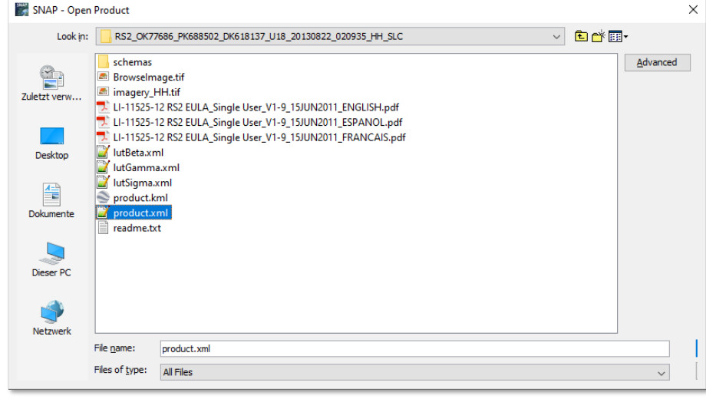
Abra el XML raíz para reconstruir el producto en SNAP
Sección 4
1
Extraiga el ZIP sin cambiar carpetas ni nombres.
2
File › Open Product y seleccione <ID>.xml en la raíz.
3
Espere la lectura de LUT, órbita, actitud, anotaciones y mediciones.
4
Revise Products › Metadata, Bands, Quicklooks y geocodificación.
No abra solamente el TIFF: perderá contexto, LUT y navegación.
Captura: tutorial oficial STEP SAR Basics. En Biomass, seleccione el XML raíz del producto.
171/179

Slide 17
El XML enlaza el producto; no abra TIFF independientes
Sección 4
Sufijo / carpeta | Función
<ID>.xml | descriptor maestro: abrir éste
measurement | muestras raster o VRT
*_annot.xml | geometría y parámetros SAR
*_lut.nc | tablas de calibración
*_orb / *_att | órbita y actitud
*_ql · schema | vista rápida · validación XML
<ID>/
├─ <ID>.xml
├─ measurement/
│ ├─ *_i_abs.tiff [DGM]
│ ├─ *_i_phase.tiff [SCS]
│ └─ *.vrt
├─ annotation/
│ ├─ *_annot.xml
│ └─ *_lut.nc
├─ annotation/navigation/
│ ├─ *_orb.xml
│ └─ *_att.xml
├─ public/ *_ql*.png|jpg
└─ schema/ *.xsd
El contenido exacto cambia entre SCS, DGM y versiones; el XML conserva las referencias válidas.
Fuente: ESA MAAP, activos publicados para productos Biomass SCS y DGM.
172/179

Slide 18
La primera decisión es preservar o descartar la fase
Sección 4
¿El producto contiene canales complejos I/Q o amplitud/fase?
NO · DGM / detectado
SÍ · SCS / complejo
Retrodispersión, texturas y modelos empíricos.
Speckle convencional; salida Sigma0/Gamma0.
Pauli, C3/T3, H/A/α y descomposiciones.
Mantener salida compleja hasta terminar PolSAR.
Compruébelo en Metadata y Bands; el nombre orienta, pero los metadatos deciden.
Criterio docente basado en la estructura L1A SCS y L1B DGM de ESA Biomass.
173/179

Slide 19
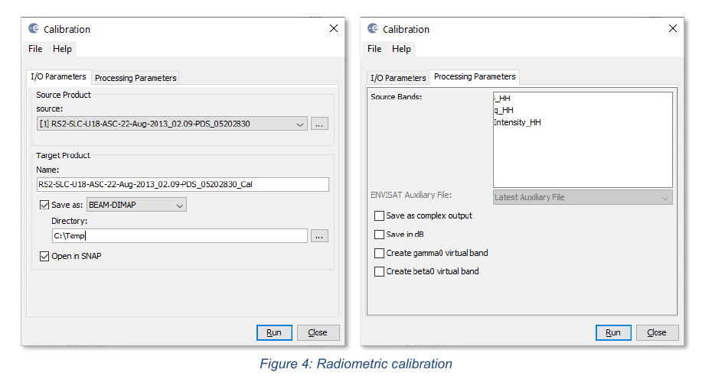
La cadena DGM termina en dB; los cálculos físicos permanecen en lineal
1 Subset espacial
reduzca I/O sin cortar archivos del paquete
2 Calibración condicional
Radar › Radiometric › Calibrate; revise LUT y evite repetirla
3 Speckle
Refined Lee como punto de partida; documente ventana y ENL
4 Terrain Flattening + Range-Doppler TC
DEM, proyección, píxel y máscaras de layover/sombra
5 Linear to dB + exportación
GeoTIFF/BEAM-DIMAP; conserve también el producto lineal
Captura: tutorial oficial STEP SAR Basics; parámetros deben validarse para el producto Biomass abierto.

Slide 20
Convertir a dB es una transformación de escala, no una calibración
Potencia: dB = 10 log₁₀(x)
Mantener en lineal
Usar dB después
speckle y multilook
• RVI y razones polarimétricas
• promedios de potencia
• agregación por parcela o píxel
• entradas que exigen C3/T3
visualización e histogramas
• umbrales expresados en dB
• modelos log-lineales declarados
• comparación de rangos dinámicos
• mapas finales de retrodispersión
No calcule índices ni medias físicas directamente con bandas en dB.
Fuente: tutorial oficial STEP SAR Basics, conversión Linear to/from dB.

Slide 21
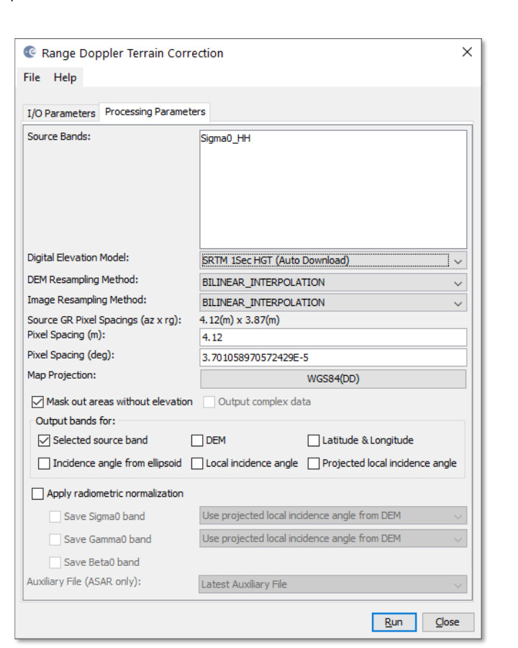
La corrección de terreno fija la geometría del análisis
Radar › Geometric › Range-Doppler Terrain Correction
Controles mínimos
DEM adecuado al relieve y cobertura
• CRS proyectado coherente con parcelas
• píxel no menor que la resolución efectiva
• método de remuestreo documentado
• ángulo local y máscaras como QA
• Align to grid para series comparables
Terrain Correction geocodifica; Terrain Flattening reduce el sesgo radiométrico por pendiente.
Captura y conceptos: tutorial oficial STEP SAR Basics.

Slide 22
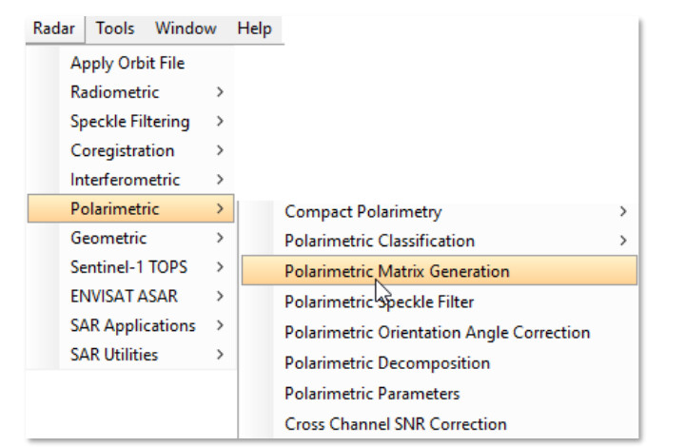
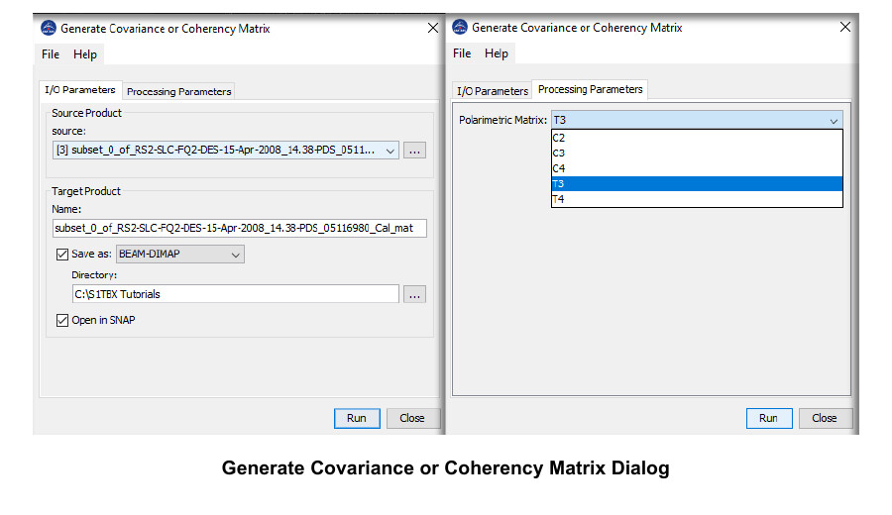
PolSAR conserva coherencia hasta la descomposición
Sección 4
Cadena SCS recomendada
1 XML raíz + control HH/HV/VH/VV
2 subset y calibración con salida compleja*
3 multilook coherente según escala objetivo
4 Polarimetric Matrix Generation: C3 o T3
5 Polarimetric Speckle Filter
6 orientación de pendiente si corresponde
7 descomposición / parámetros
8 geocodificación y exportación al final
*Sólo si el producto requiere calibración adicional: verifique metadatos y evite doble calibración.
Captura y flujo base: tutorial oficial STEP Polarimetry; adaptación docente a Biomass SCS.
177/179

Slide 23
Cada salida polarimétrica responde una pregunta distinta
Salida | Qué resume | Lectura forestal | Control
Pauli RGB | mecanismos relativos | suelo · doble rebote · volumen | composición, no color natural
H | entropía 0–1 | mezcla/aleatoriedad de dispersión | ventana y borde
α | mecanismo medio | superficie ↔ volumen ↔ doble rebote | interpretar junto con H
A | anisotropía | separa λ₂ y λ₃ cuando H es alta | inestable con bajo SNR
Ps/Pd/Pv | potencias de modelos | superficie · tronco/suelo · dosel | modelo no único
Span · HV/VH | potencia total · reciprocidad | energía · ruido/inconsistencia | QA antes de modelar
Exporte valores, máscara de calidad, parámetros de ventana y geometría; no sólo una composición RGB.
Fuente: tutorial oficial STEP Polarimetry; interpretación física general de matrices C3/T3.

